Slide 1
Совместная конкурсная работа. Номинация: «Оформление территории детского сада». Сквер «Райский уголок».
Участники проекта: дети 1 старшей группы МБДОУ д/с №31
Руководители проекта:
ст. воспитатель: Новоселова С.В.
воспитатель: Авдиенко О.М.
г. Зеленогорск, 2016г.

Slide 2
Посадили елочку мы под окном Подстригли травку на газоне покороче. Потом решили клумбы разместить на нем, Чтоб любоваться красотой цветов воочию.

Slide 3
Вокруг елочки зеленой Посадили мы цветы. Разноцветные такие, Небывалой красоты!

Slide 4
Под окошком нашей группы Чтоб пройти в тот уголочек, Развели большой цветник. Смастерили мы мосточек. Многолетки посадили, Под мосточком водоем, Чтобы радовали всех! Летом воду туда льем.

Slide 5
Здесь вскопали грядочку, За плетнем мы летом садим Смастерили мы плетень. Лук, петрушку, сельдерей. Чтобы в жаркую погоду Эта клумба щедро дарит Там всегда стояла тень. Витамины для детей.

Slide 6
Отсыпали дорожки из песка,
Поставили скамейки, фонари.
Красивый скверик получился,
Вот здесь на фото посмотри.

Slide 7
Пять лет цветет наш милый скверик, Радует нас красотой. И ребята-дошколята Бегают сюда гурьбой.

Slide 8
На этом делу – не конец!
Сквер каждый год преображается.
Цветы мы садим разные: есть агератум, сальвия, борец,
И все их красотою наслаждаются!

Slide 9
Этим летом мы решили Сделать сквер еще привлекательней. Посадить в нем лаватеру, «Бордюры» из бархатцев сделать старательно.

Slide 10
А еще поставим горку,
Установим здесь качели.
Чтобы мамочки с детьми
Отдыхали в нашем сквере.

Slide 11
Для маленьких девочек и мальчиков
Обустроим наш сквер еще краше!
И поведут молодые мамочки
Своих деток в «Дюймовочку» нашу!

Slide 12
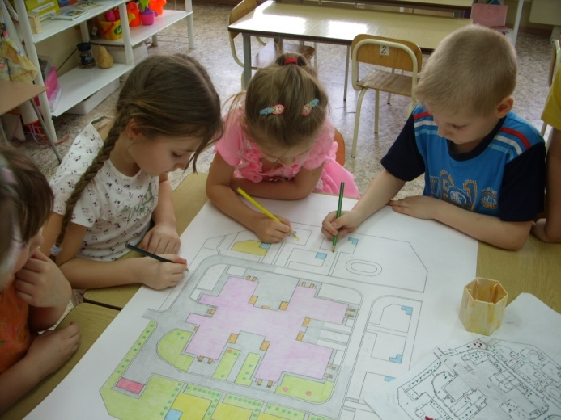
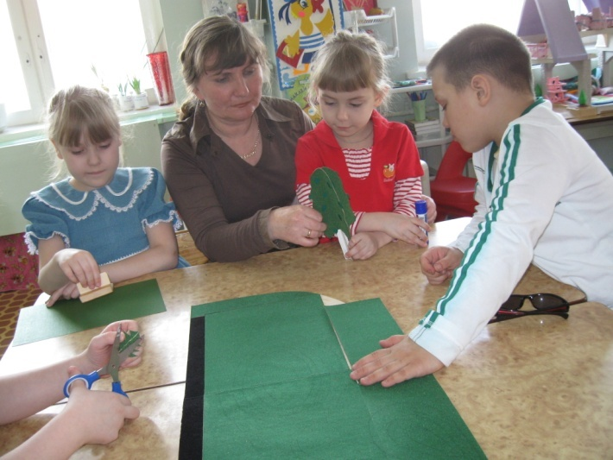
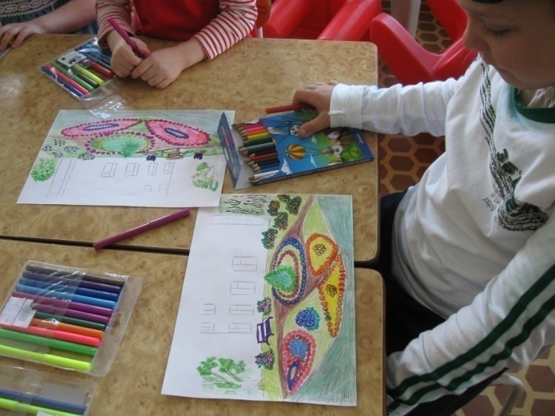
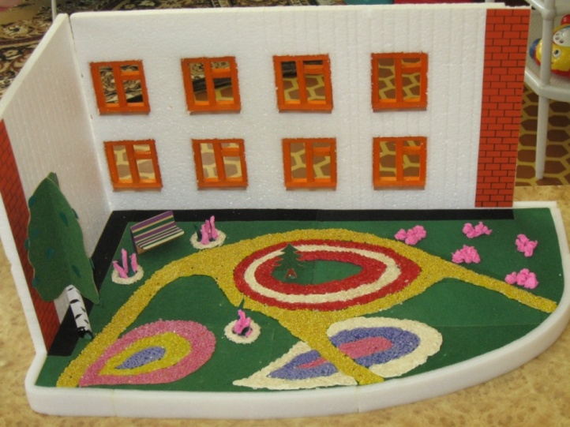
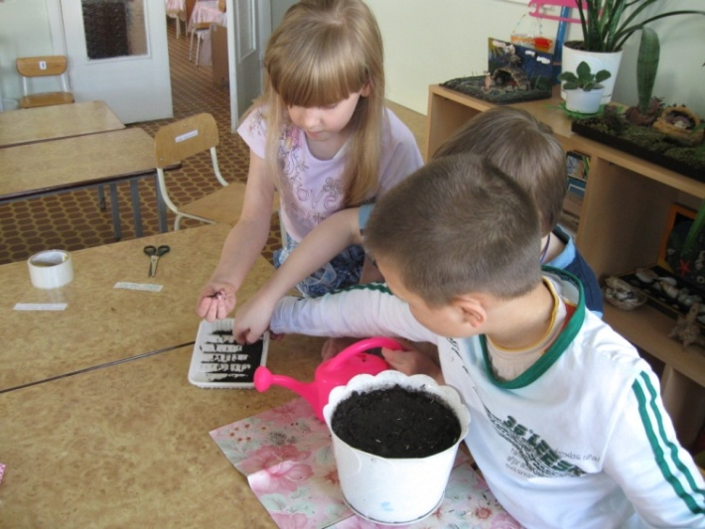
Этапы работы над проектом:

Slide 13
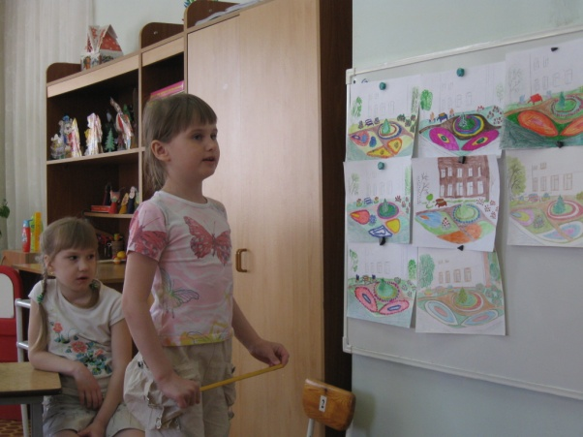
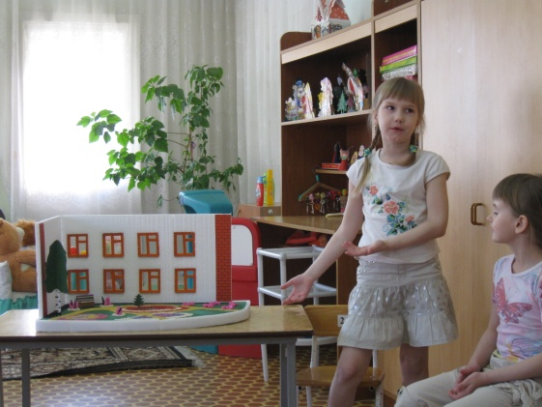
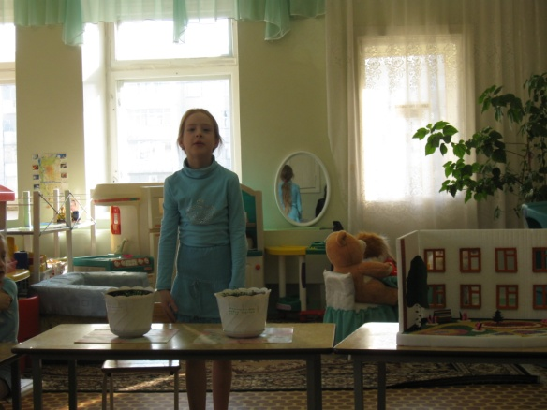
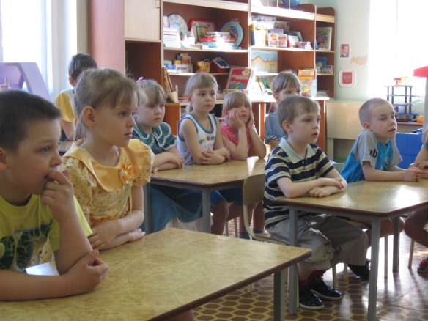
Презентация проекта. (В детском саду.)

Slide 14
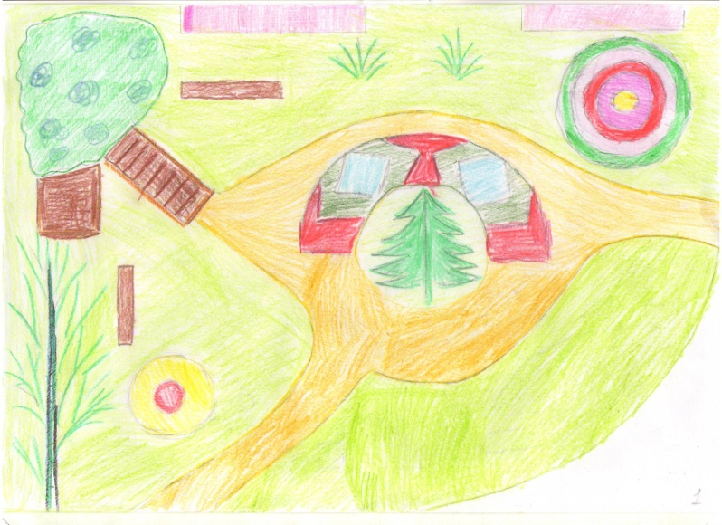
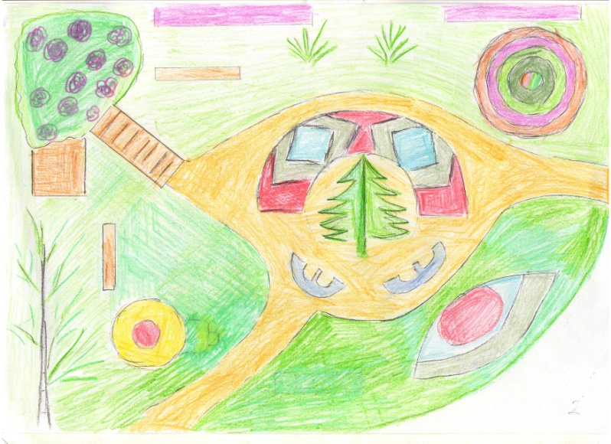
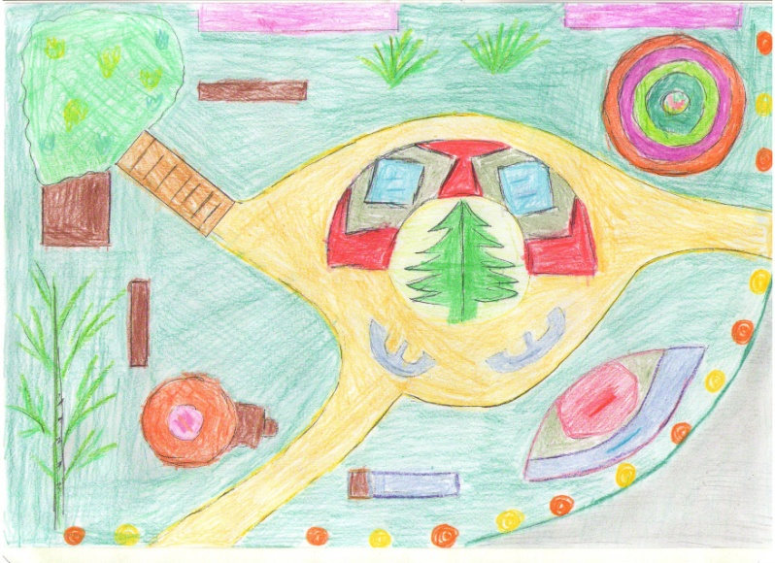
Эскизы сквера «Райский уголок»:

Slide 15
Приглашаем Вас всех летом посмотреть на наш сквер!

